Slide 1
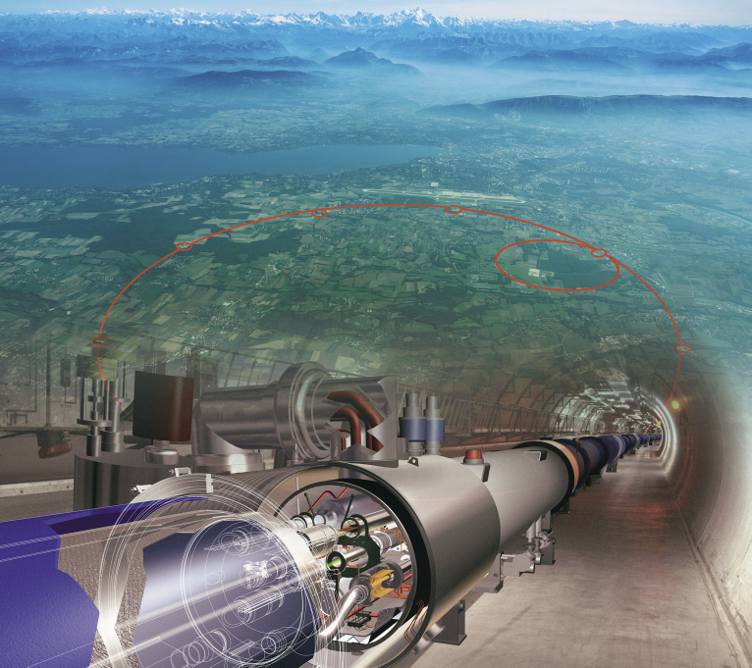
Recherche du boson de Higgs :
La quête de l’origine de la masse
Stéphane Perriès
IPN Lyon
Séminaire ENS Lyon
21/05/2013

Slide 2
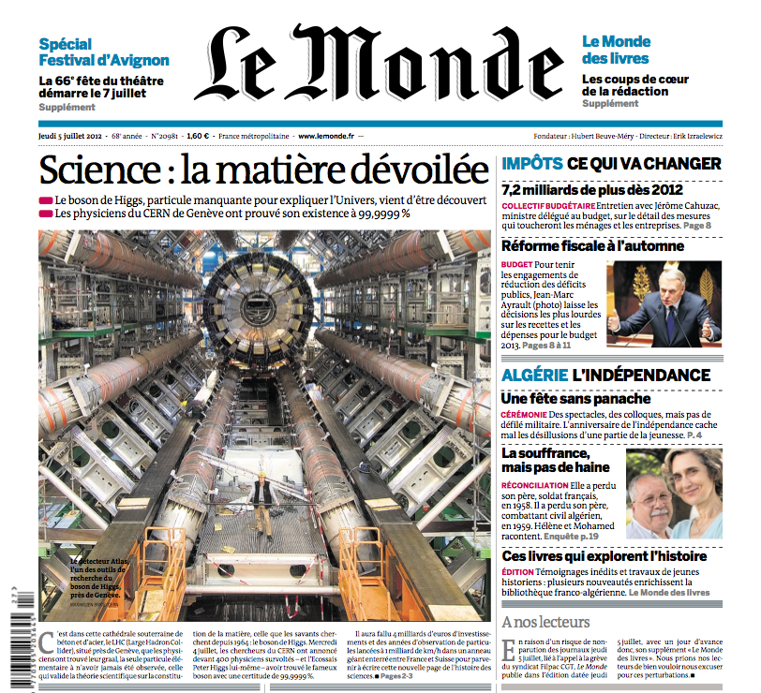
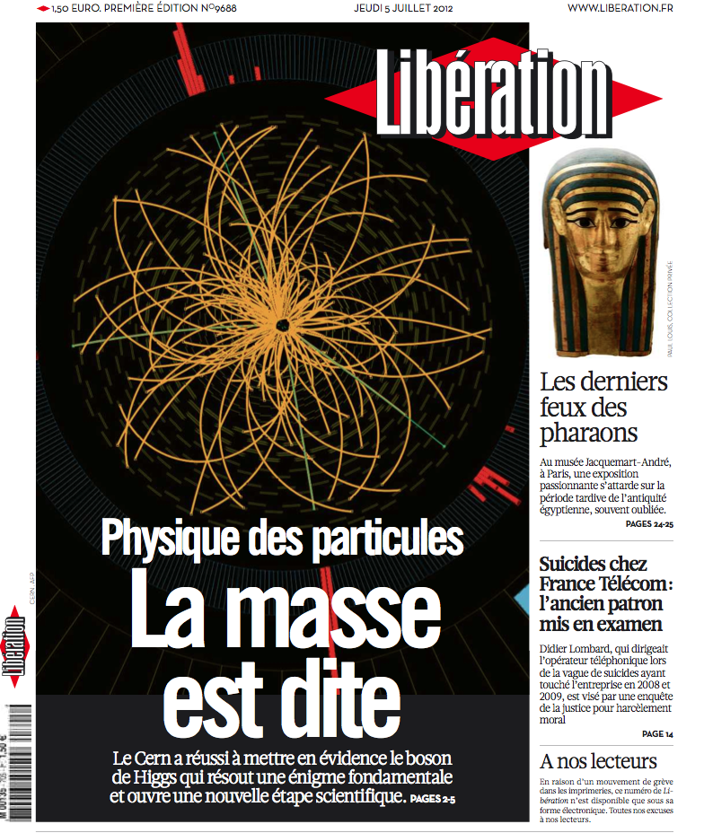
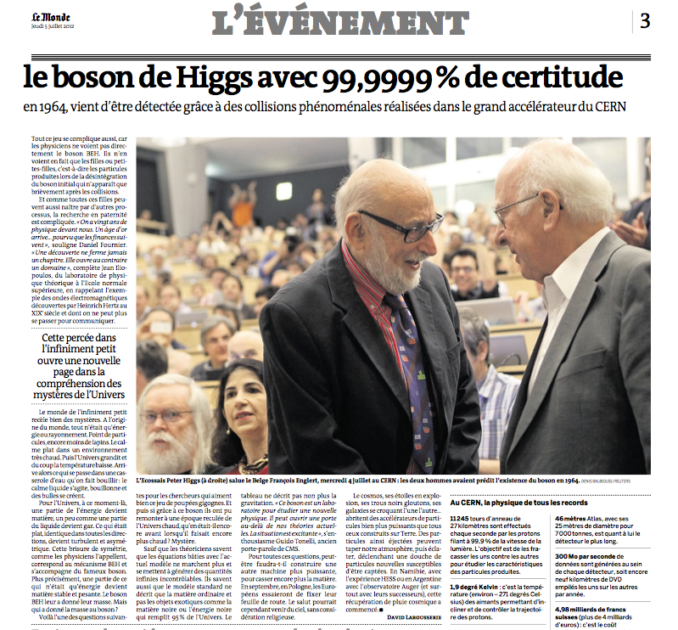
CERN 4 juillet 2012

Slide 3
Plan
Aperçu de la physique des particules
Le boson de Higgs
Les techniques expérimentales
La découverte

Slide 4
La quête des constituants élémentaires
100
éléments chimiques
particules subatomiques
soufre, sel, mercure
Nombre de constituants élémentaires
10
quarks et leptons
terre, air, feu, eau
électron, proton
1
-1000
0
1000
1500
1800
1900
1950
1980
2000
Notes:
What is the World Made of? Why do so many things in this world share the same characteristics?
People have come to realize that the matter of the world is made from a few fundamental building blocks of nature.
The word "fundamental" is key here. By fundamental building blocks we mean objects that are simple and structureless -- not made of anything smaller.
Even in ancient times, people sought to organize the world around them into fundamental elements, such as earth, air, fire, and water.
Because it appeared small, solid, and dense, scientists originally thought that the nucleus was fundamental. Later, they discovered that it was made of protons (p⁺), which are positively charged, and neutrons (n), which have no charge.
So, then, are protons and neutrons fundamental?

Slide 5
Physique des particules
Etude des constituants (élémentaires) de la matière
Etude interactions (forces) qui s’exercent entre ces constituants
Discipline qui a vu le jour il y environ 1 siècle avec l’avènement de la théorie de la relativité restreinte (Einstein 1905) et de la mécanique quantique (Planck)

Slide 6
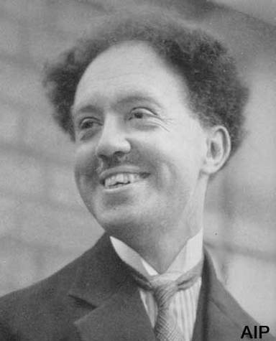
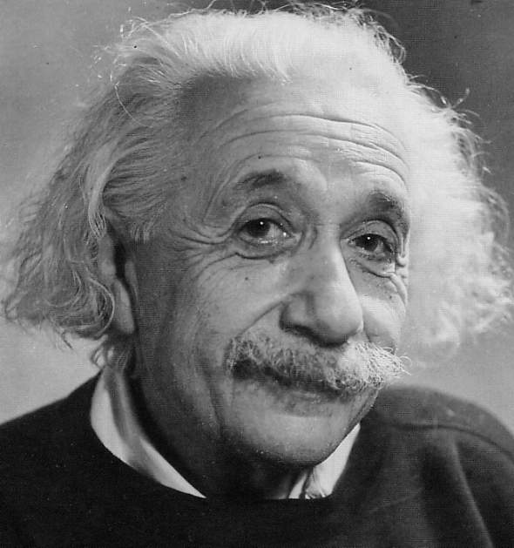
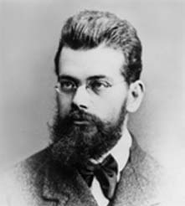
Physique des hautes énergies
Les hautes énergies permettent de
Sonder la matière à petite échelle
Dualité
onde-corpuscule
Louis De Broglie
Créer de nouvelles particules à grande masse
Relativité restreinte
Albert Einstein
Physique statistique
Ludwig Boltzmann
Etudier les très hautes températures

Slide 7
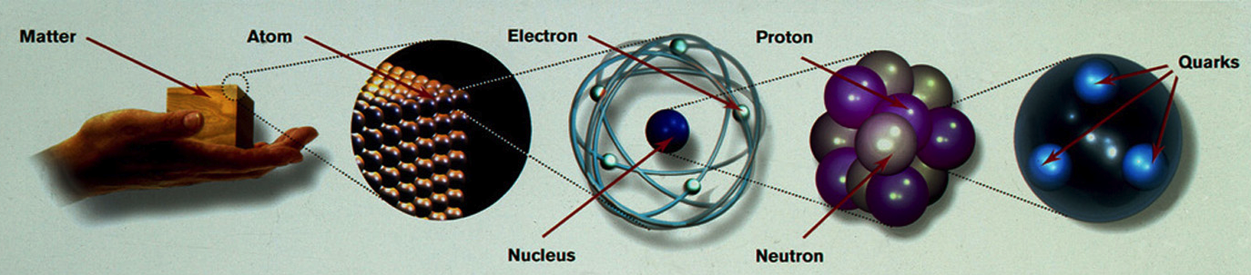
Physique des hautes énergies
Les hautes énergies permettent de
Sonder la matière à petite échelle
Dualité
onde-corpuscule
Louis De Broglie
m
10⁻¹⁰m
10⁻¹⁴m
< 10⁻¹⁸m
( e : < 10⁻¹⁸m)
p,n : 10⁻¹⁵m

Slide 8
Physique des hautes énergies
Les hautes énergies permettent de
Créer de nouvelles particules à grande masse
Relativité restreinte
Albert Einstein
Equivalence masse-énergie (1905)
Unité naturelle de la physique des particules pour les énergies et les masses : GeV

Slide 9
Physique des hautes énergies
Les hautes énergies permettent de
Physique statistique
Ludwig Boltzmann
Etudier les très hautes températures

Slide 10
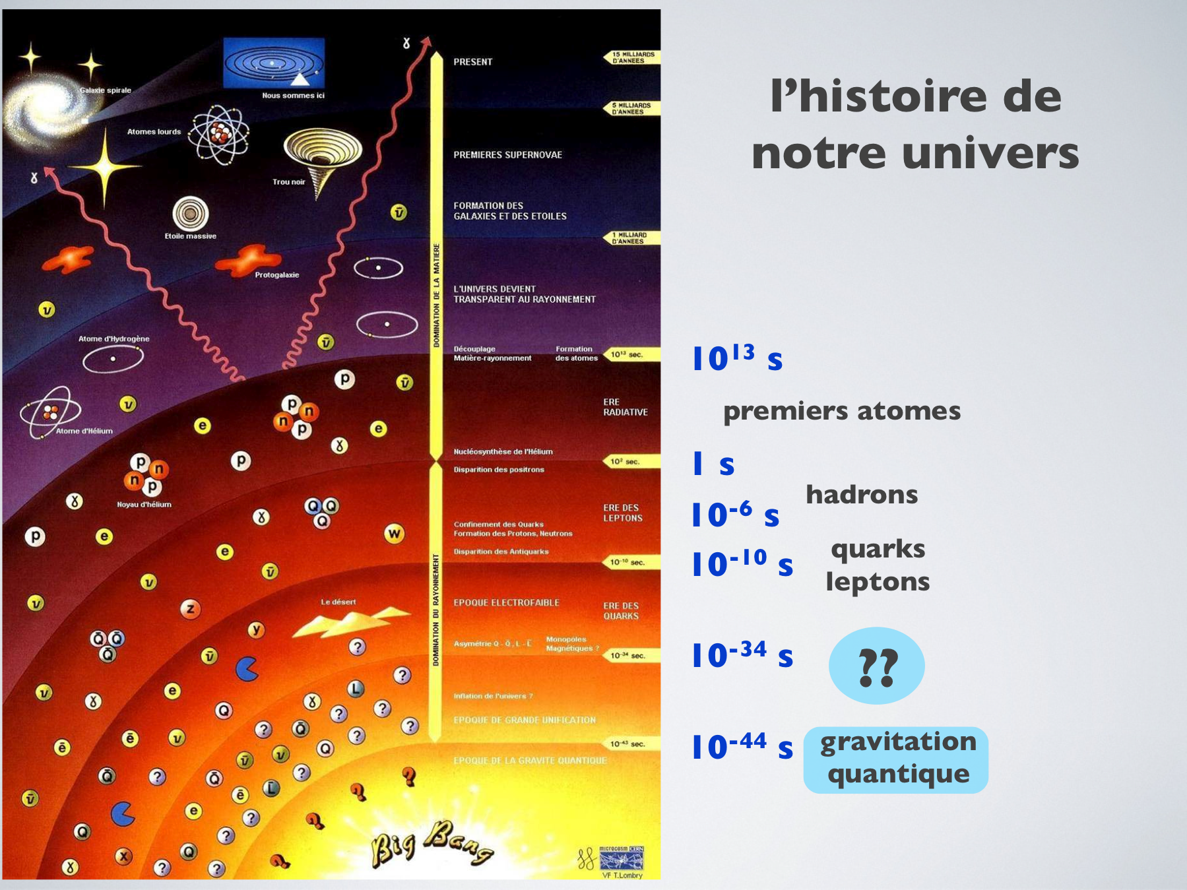
Lien entre physique des particules et cosmologie
Temps
Température / densité d’énergie
E = kT

Slide 11
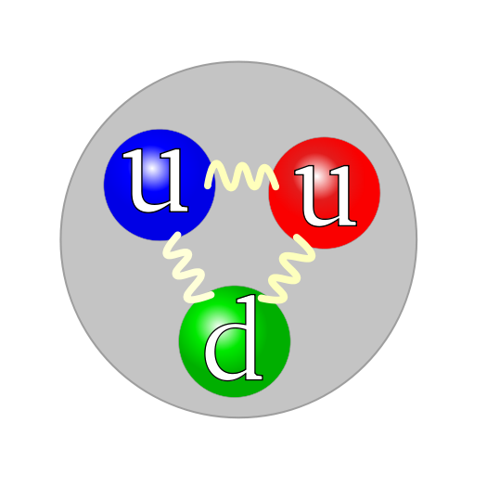
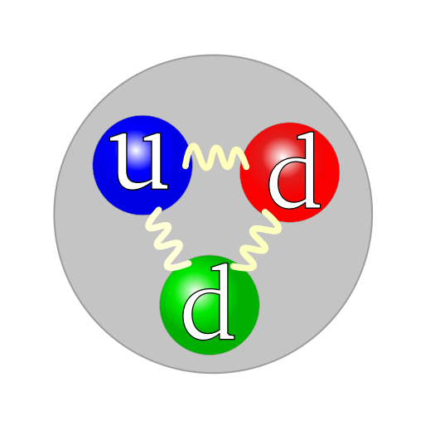
La matière qui nous entoure
Toute la matière ordinaire peut être décrite par les interactions
de quatre particules élémentaires de matière :
Particule | Symbole | Type | Charge (unité e)
Electron | e⁻ | Lepton | -1
Neutrino Electronique | ν_{e} | Lepton | 0
Quark up | u | Quark | 2/3
Quark down | d | Quark | -1/3
Proton (uud)
Neutron (udd)

Slide 12
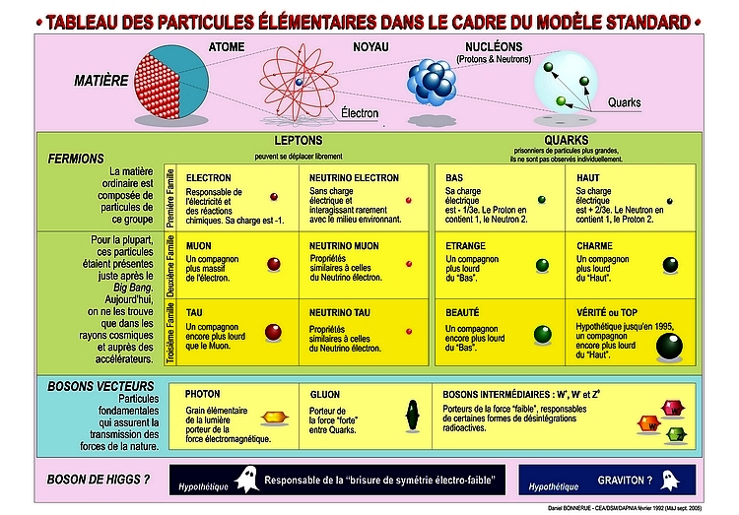
e
ν_{e}
d
u
M
a
s
s
e
μ
ν_{μ}
s
c
τ
ν_{τ}
b
t
γ
g
+ Antiparticules associées
Notes:
Top 350000 fois plus lourd que l’électron

Slide 13
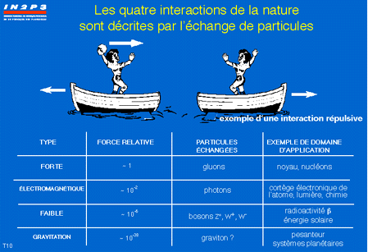
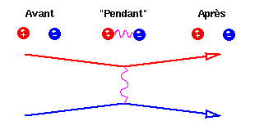
Comment les particules fondamentales interagissent elles ?
Vision classique : action instantanée à distance
La force dépend de la position relative des particules. Mais comment font elles pour « savoir » ?
Interaction via un champ :
Chaque particule crée un champ dans tout l’espace. Elle interagit avec le champ créé par l’autre particule.
Théorie quantique :
Les particules échangent d’autres particules qui sont les messagers de la force.

Slide 14
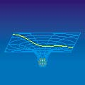
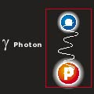


Les 4 interactions fondamentales
 | Force | Fermions | Bosons | Portée | Charge | Intensité relative
 | Gravitation Gravité, marées, trajectoire des planètes | Toutes les particules massives | graviton (?) | infinie | masse | 10⁻³⁹
 | Electromagnetique Presque tous les phénomènes de la vie courante | Leptons chargés et quarks | photon | infinie | Charge électrique | 10⁻²
 | Forte Cohésion des noyaux atomiques | quarks | gluon | 10⁻¹⁵ m | Charge de couleur | 1
 | Faible Radioactivité β, Soleil | leptons et quarks | W⁺, W⁻, Z° bosons | 10⁻¹⁸ m | Charge faible | 10⁻⁷

Slide 15
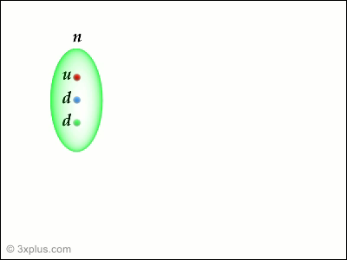
Un exemple d’interaction :
Interaction Faible
Désintégration du neutron
(interaction faible)

Slide 16
e
ν_{e}
d
u
M
a
s
s
e
μ
ν_{μ}
s
c
τ
ν_{τ}
b
t
γ
g

Slide 17
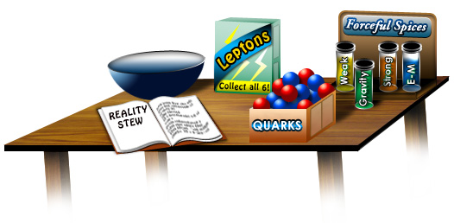
Modèle standard de la physique des particules
Aboutissement et fleuron de la physique du 20ème siècle
- Théorie élégante basée sur des principes de symétrie (invariances de jauge locale)
- Testé avec précision (accord théorie/expérience impressionnant, par exemple 10⁻¹² pour le facteur gyromagnétique de l’électron)
Notes:
Rapport entre moment magnétique et moment angulaire

Slide 18
Masse
La masse est omniprésente en physique
Toutes ces masses sont identiques
Or au sein du modèle standard les particules sont toutes de masse nulle, sinon les invariances de jauge (symétries de la théorie) sont explicitement brisées.
➜ Contraire aux résultats expérimentaux
 | Masse gravitationnelle | Galilée
 | Masse inertielle | Newton
 | Equivalence masse-énergie | Einstein

Slide 19
Le mécanisme de Higgs
La solution la plus simple est (Brout-Englert-Higgs-Hagen-Guralnik-Kibble 1964) :
  Toutes les particules sont de masse nulle.
  Un nouveau champ scalaire imprègne l’univers. Les particules interagissant avec ce champ acquièrent une masse. Plus l’interaction avec ce champ est intense, plus la masse est élevée.
En relativité restreinte, E=γmc² et p=γmv, donc v=pc²/E
L’équation la plus connue de la physique E=mc² est le cas particulier d’une équation plus générale E²=p²c²+m²c⁴
  Pour une particule de masse nulle m=0, on obtient E=pc et donc v=c.
  ➜Les particules de masse nulle se déplacent obligatoirement à la vitesse de la lumière. Avec des arguments similaires, les particules massives ne peuvent jamais atteindre la vitesse de la lumière.
Quand les particules de masse nulle se propagent dans le champ de Higgs, elle interagissent avec ce champ. Elles sont ralenties (v<c) et de ce fait acquièrent une masse.

Slide 20
Le boson de Higgs
Comme tous les champs, le champs de Higgs doit avoir un “quanta”, qui est nommé le “boson de Higgs”
la théorie ne contraint pas significativement la masse du boson de Higgs. M_{H} peut-être considérée comme un paramètre libre. Le boson de Higgs pouvait être n’importe où entre 10GeV and ~1000GeV.
Cette théorie est élégante, cohérente et en accord avec toutes les observations … mais pendant 40 ans, cette particule a échappé à l’observation, il est probable qu’il ait été observée l’an passé dans des expériences du CERN

Slide 21
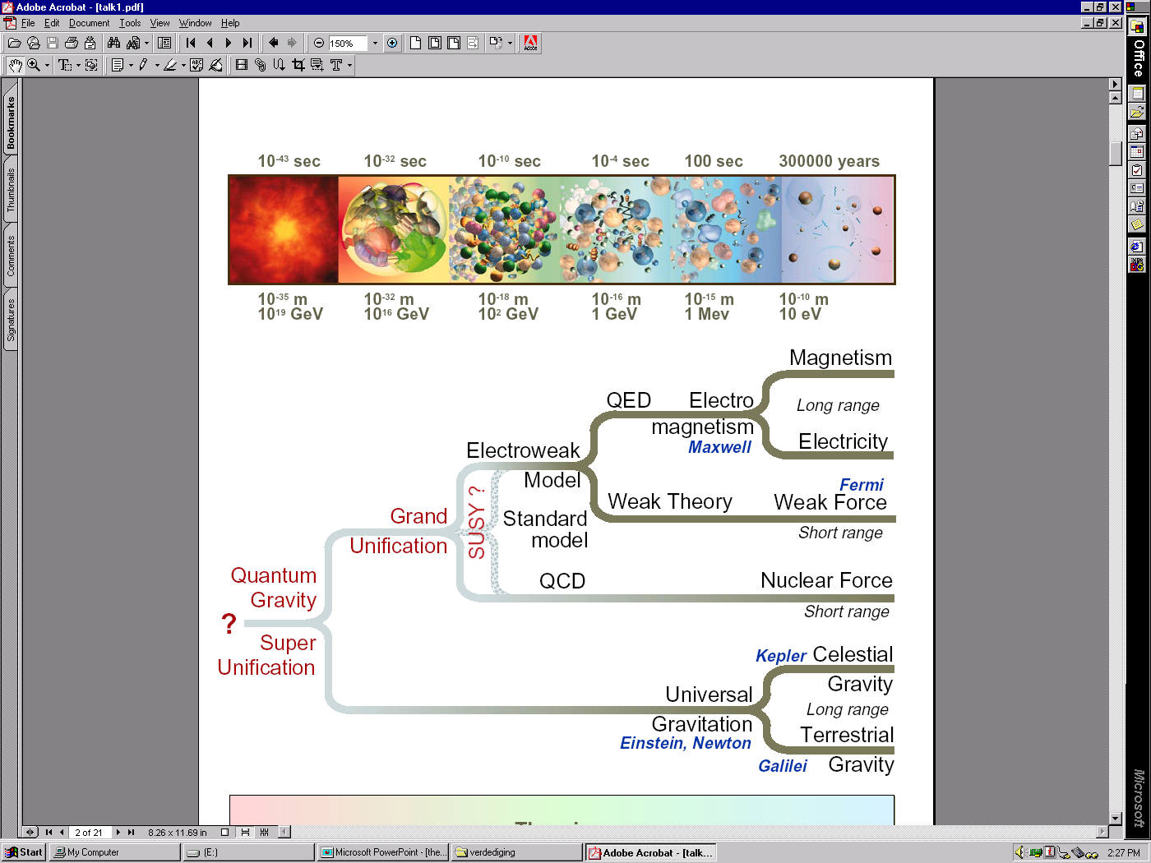
Paradigme de l’unification

Slide 22
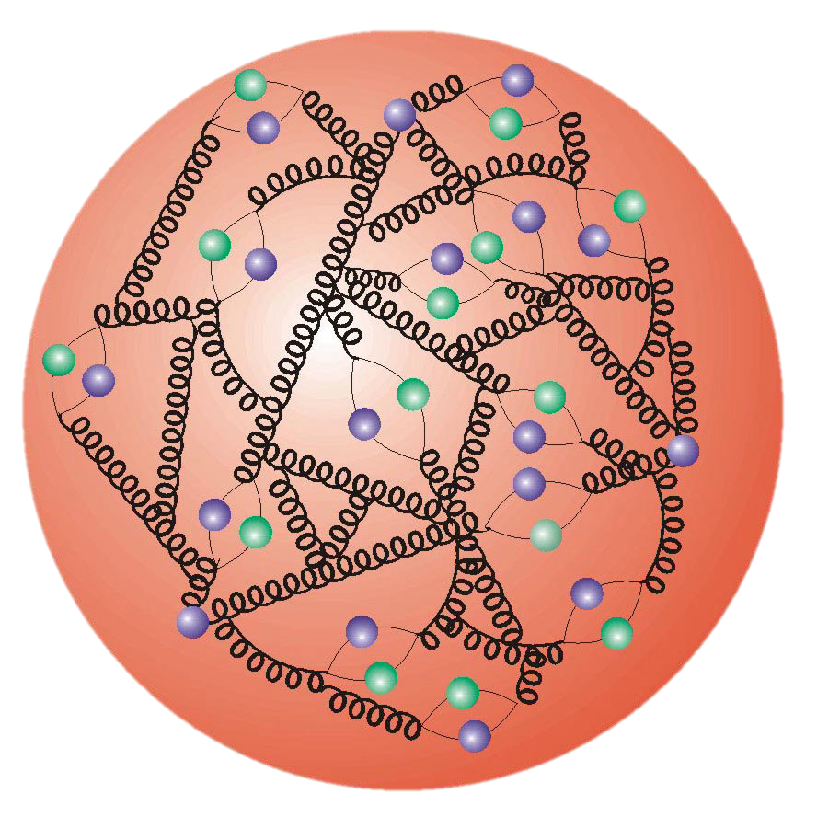
La masse de notre matière
Elle correspond essentiellement à celle des noyaux atomiques
Or la masse d'un noyau est principalement la somme des masses des neutrons et des protons qu ́il contient (un peu moins).
m_{u} = 2.3 MeV/c², m_{d} = 4.8 MeV/c²
m_{uud}= 9.4 MeV/c² ≪ m_{p}=938 MeV/c²
Conclusion : l'essentiel de la masse de notre matière provient de l'énergie portée par les gluons piegés dans nos protons et nos neutrons.
Quark d
Quark u
Quark u
Médiateurs: gluons

Slide 23
Comment observer les particules élémentaires ?

Slide 24
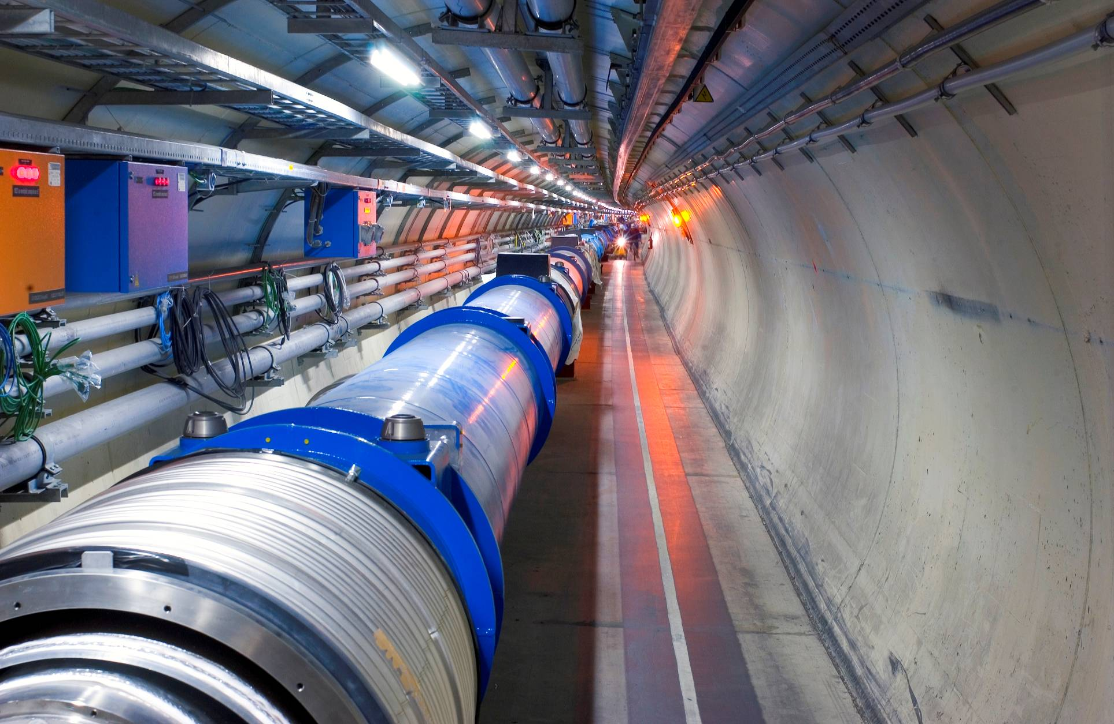
Pour explorer le monde inconnu :
Il faut un accélérateur capable de produire des masses de l’ordre du TeV
… Et un détecteur capable de les identifier

Slide 25
Principe d’un accélérateur
Pour obtenir des hautes énergies,
il faut accélérer des particules :
Au LHC, E_{protons}=4 TeV → v=.9999994c soit 30 km/h de moins que la vitesse de la lumière.
Pour accélérer une particule chargée, on la place dans un champ électrique. Mais pour atteindre ces énergies, il faut l’accélérer plusieurs fois. Le plus simple, c’est de la faire tourner, pour la faire repasser dans le même champ éléctrique.
Pour faire tourner une particule, on la fait passer dans un champ magnétique. Elle décrit alors un cercle de rayon R proportionnel à l’intensité de B, et à l’impulsion de la particule p
Limitation également due à la radiation synchrotron
Si v approche c, E devient très élevée
→ Plus v approche de c, plus R est grand. La taille de l’anneau dépend de la vitesse que l’on veut atteindre, et du champ magnétique que l’on est capable d’appliquer.

Slide 26

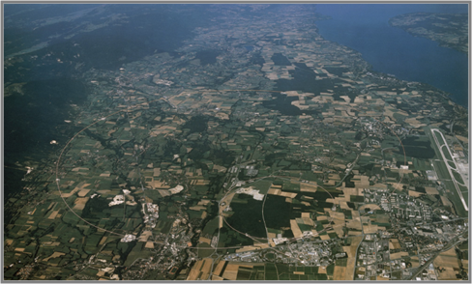
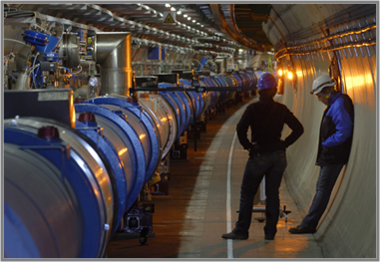
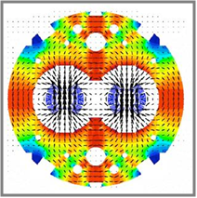
LHC = Large Hadron Collider
Lac Léman
Jura
Aéroport de genève
CERN
→ Tunnel de 27km de long, situé 100m sous terre
→ Les particules sont guidées par plusieurs milliers d’aimants supraconducteurs (pas de perte d’énergie), refroidis à 1,9K la température de l’hélium superfluide (plus froid que la température de l’univers).
B1
→ Ce champ magnétique de 8.4 Tesla (200000 fois le champ magnétique terrestre) permet de guider simultanément 2 faisceaux de protons (particules de même charge) dans des directions opposées.
B2
Tranche d’aimant

Slide 27
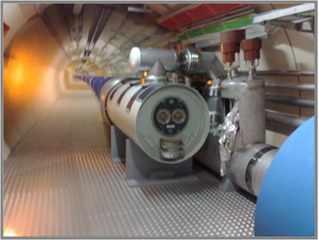
LHC : quelques chiffres
→ Les deux faisceaux de protons très fins (~ 16 μm) passent dans les tubes où règne un vide ultra-poussé (plus vide que l’espace interstellaire)
→ Chaque faisceau est une succession de paquets de 10¹¹ protons. 25ns entre chaque paquets
→ 1 faisceau du LHC, c’est environ 3000 paquets de
10¹¹ protons à une énergie de 4 TeV, soit une énergie totale de 400MJ (à peu près l’énergie d’un TGV lancé à 165 km/h)
→ Un paquet de protons fait 10000 tours par seconde
(7x le tour de la Terre). Pour chaque paquet, on peut
donc avoir 10000 collisions par seconde
Notes:
Vide : 150m^3 @ 10^-12 atm

Slide 28
Collisions au LHC
→ Un paquet de protons fait 10000 tours par seconde (7x le tour de la Terre). Pour chaque paquet, on peut donc avoir 10000 collisions par seconde
Z
μ
μ
→ Protons bien plus petits que la taille des faisceaux. La plupart se croisent sans se voir, et il y aura en moyenne seulement une dizaine d’interactions par croisement.
→ Dans ces interactions, il y a peut-être celles qui nous intéressent
→ Pour savoir ce qui s’est passé, on place autour du lieu de la collision un système de détection.

Slide 29
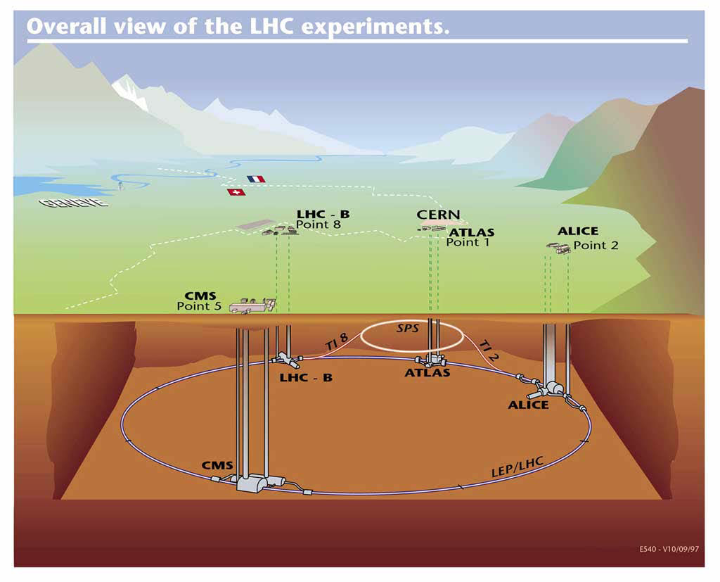
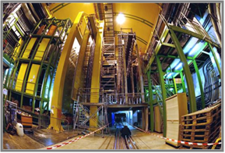
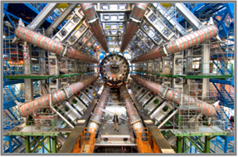
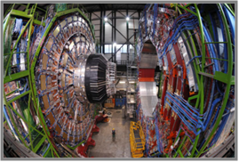
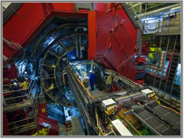
Les points de collisions
LHCb
ATLAS
CMS
ALICE
ATLAS

Slide 30
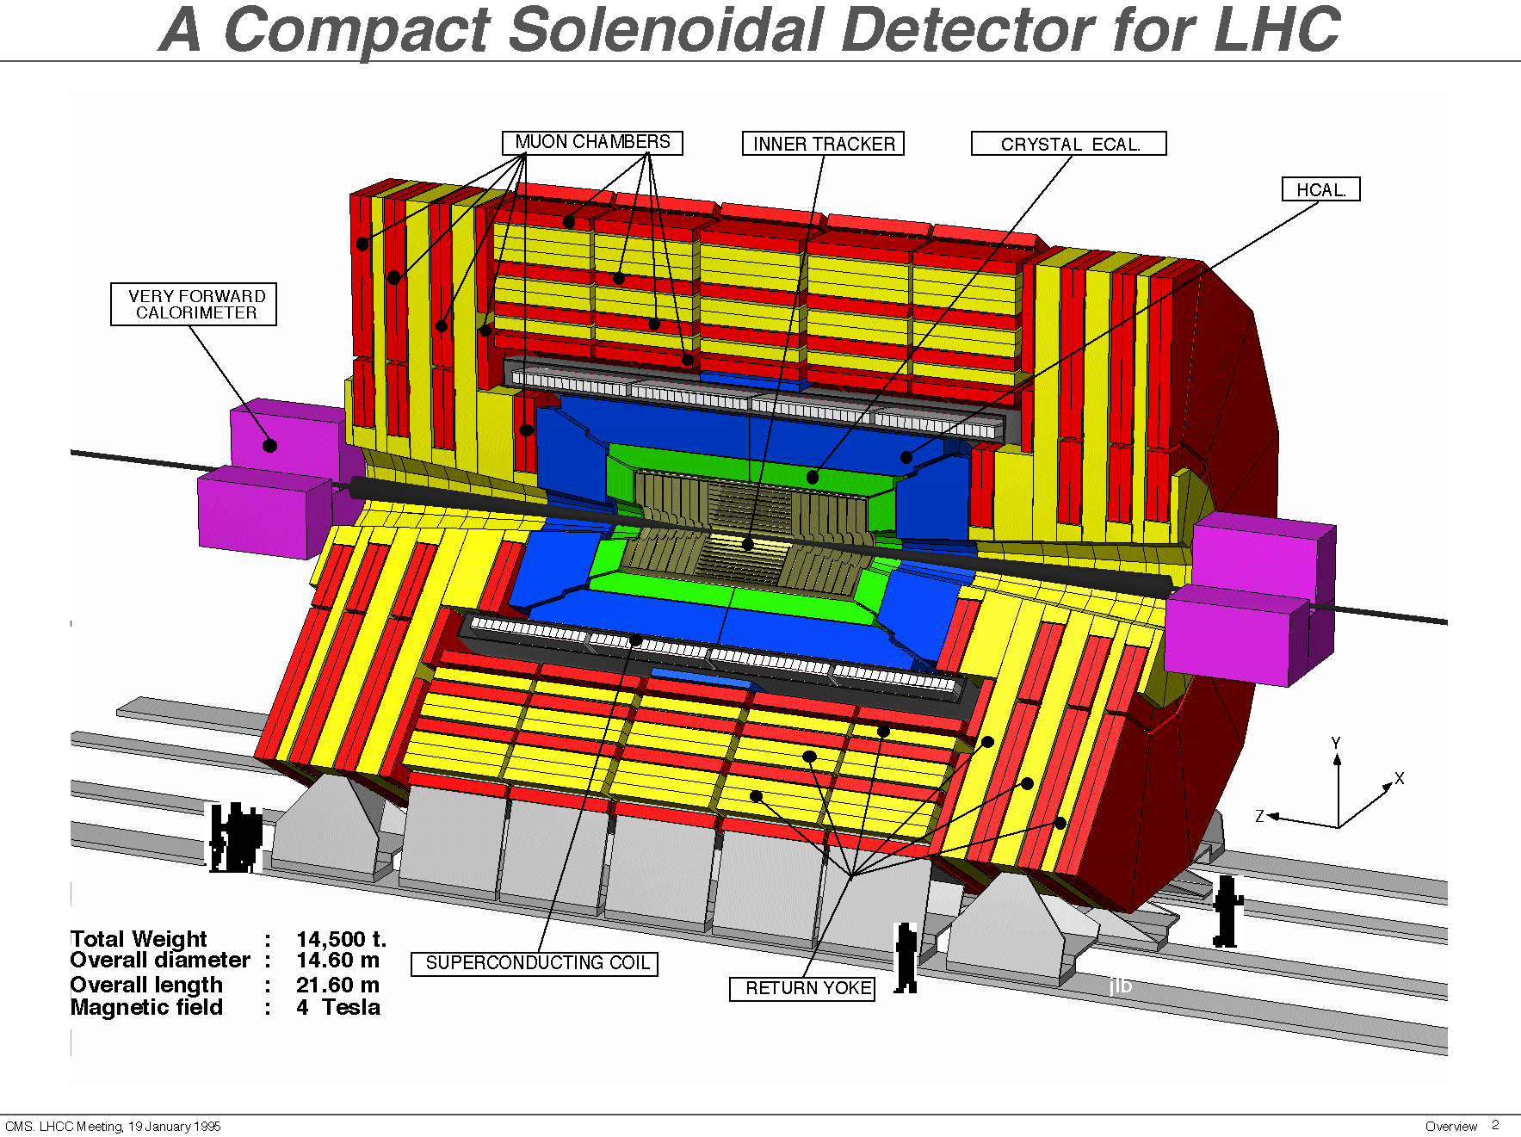

Slide 31
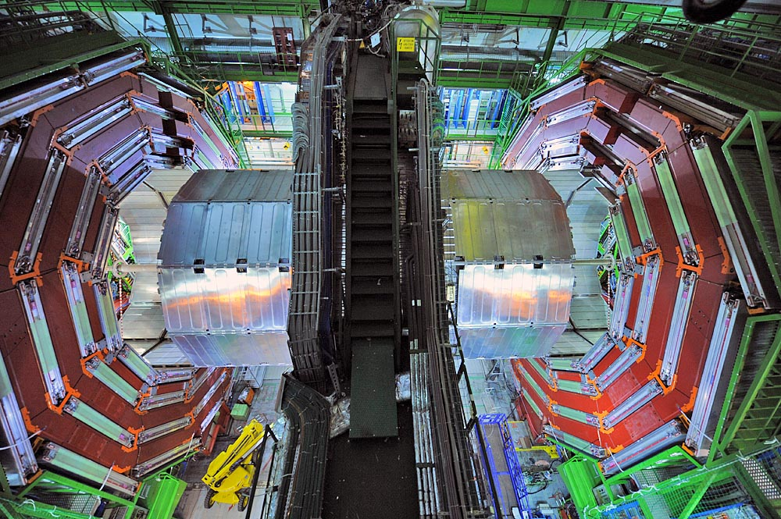
La construction a duré 16 ans

Slide 32
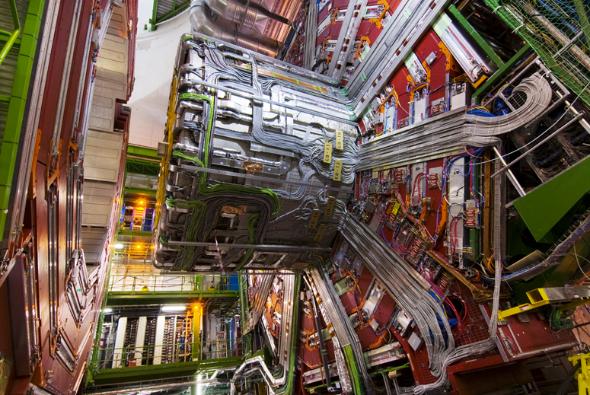
Comment faire des découvertes au LHC
Cables, tuyaux fibres optiques …

Slide 33
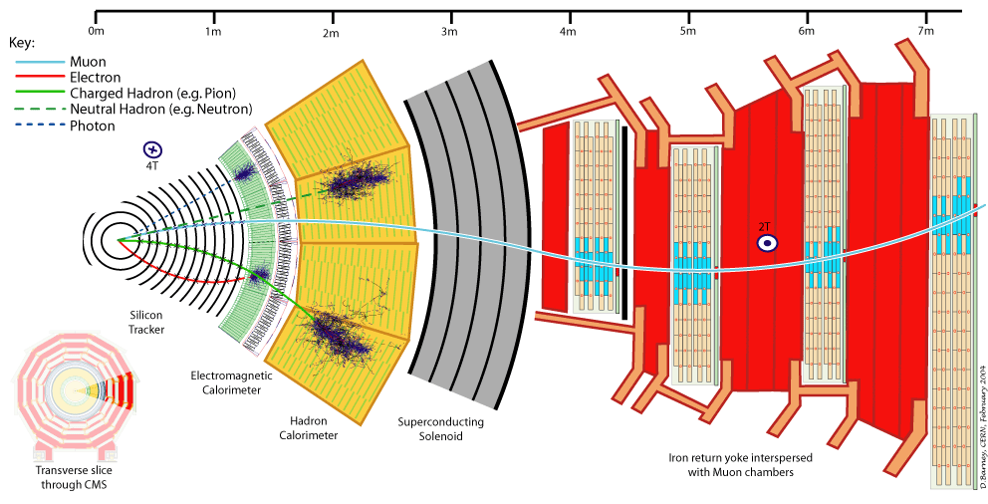
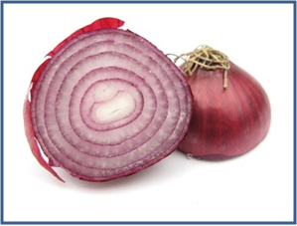
Identificaction et mesure
Lien

Slide 34
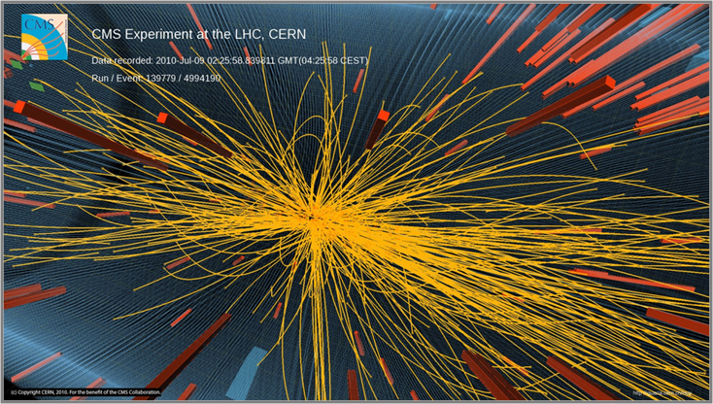
A quoi ressemble un événement ?
→ Pour reconstruire correctement toutes ces traces, des programmes informatiques spéciaux ont été développés.
→ L’informatique est aussi une composante importante dans ce type d’expérience.

Slide 35
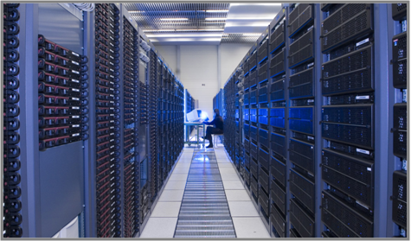
Trier stocker et reconstruire les collisions
→ Il y a environ 40 millions de collisions chaque seconde, nous ne pouvons en garder que quelques centaines.
→ Il faut décider lesquelles en très peu de temps, et donc être capable d ’analyser les données du détecteur en temps réel. Ce tri est assuré par plusieurs centaines d’ordinateurs fonctionnant en parallèle.
→ 1CD de données chaque seconde, 7J/7, 24H/24…
→ Ces données sont distribuées dans les laboratoires du monde entier pour y être stockées et analysées
Besoin d’une grande puissance de calcul :
→ développement de la grille de calcul
  Worldwide LHC Computing Grid connecte 1000000 processeurs dans 34 pays avec des transferts de données ultra-rapides
Notes:
4,52

Slide 36
Découverte du boson de Higgs

Slide 37
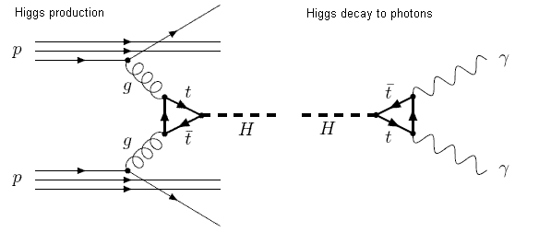
Recherche du boson de Higgs : H→γγ
Bruits de fonds dominants : gg➝γγ et qq➝γγ

Slide 38
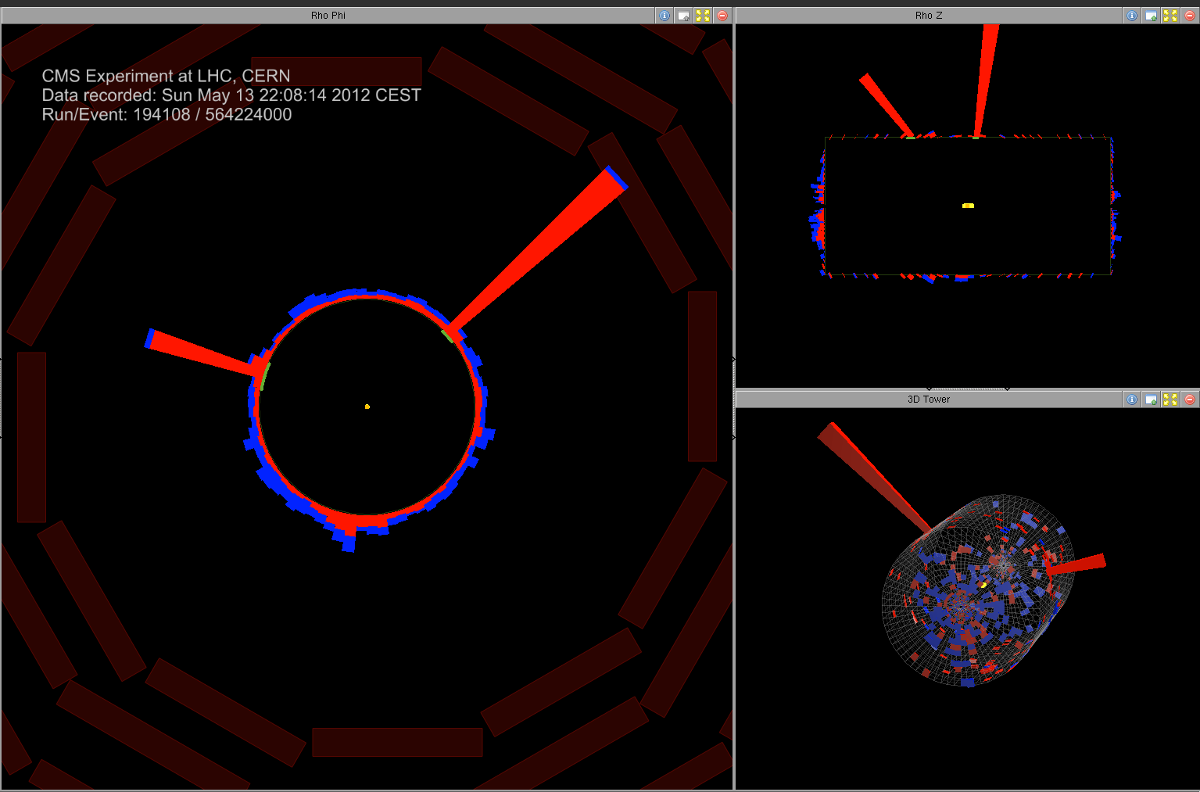
H→2photons

Slide 39
Masse invariante
Le boson de Higgs créé se désintègre très vite et n’est pas visible dans le détecteur. Considérons le cas
E=mc² est le cas particulier d’une équation plus générale :
Appliqué au Higgs :
Conservation de l’énergie et de l’impulsion :
On peut donc remonter à la masse de la particule qui a donné naissance aux deux photons :
γ₁
H
γ₂
Masse invariante

Slide 40
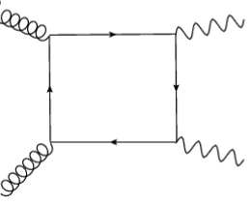
Bruit de fond : gg→γγ
g
γ
γ
g
Non résonnant
m_{γγ}de forme exponetiellement décroissante

Slide 41
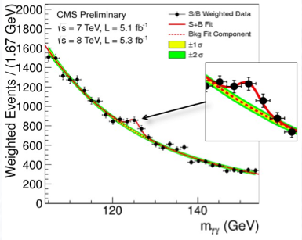
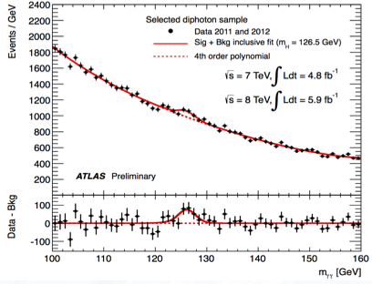
La découverte
Pour chaque collision contenant une paire de photon, on calcule :
Observation de CMS (juillet 2012)
Observation d’ATLAS (juillet 2012)

Slide 42
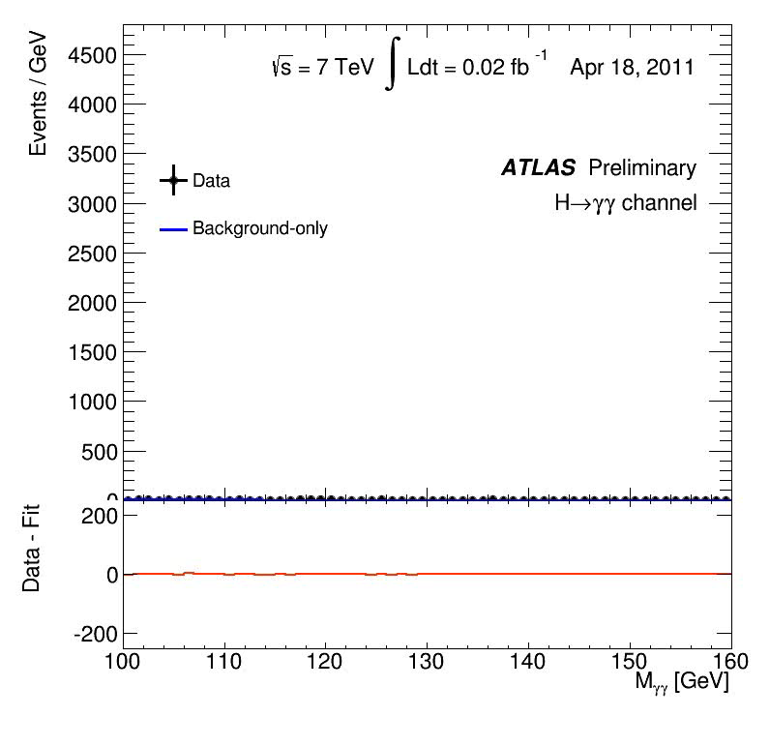
H→ γγ en fonction du temps

Slide 43
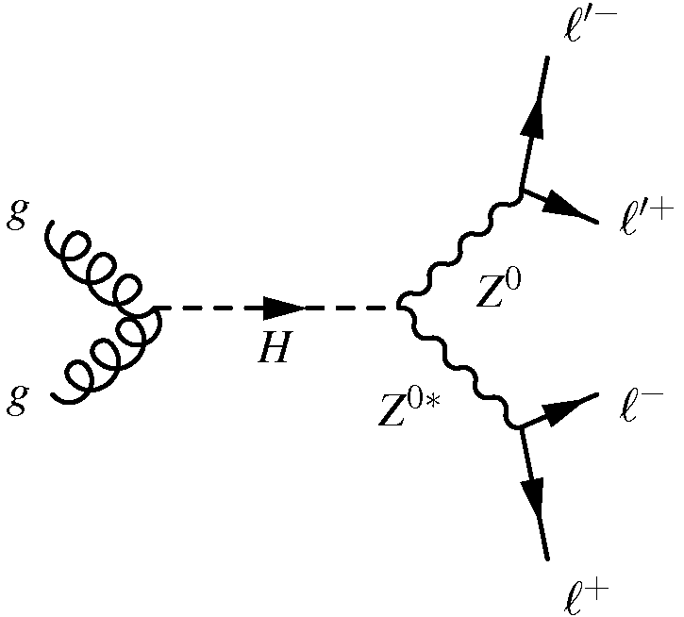
Autre canal : H→ZZ→4 leptons
μ⁺
Z
μ⁻
p
H
p
Z
μ⁺
μ⁻
l = e, μ

Slide 44
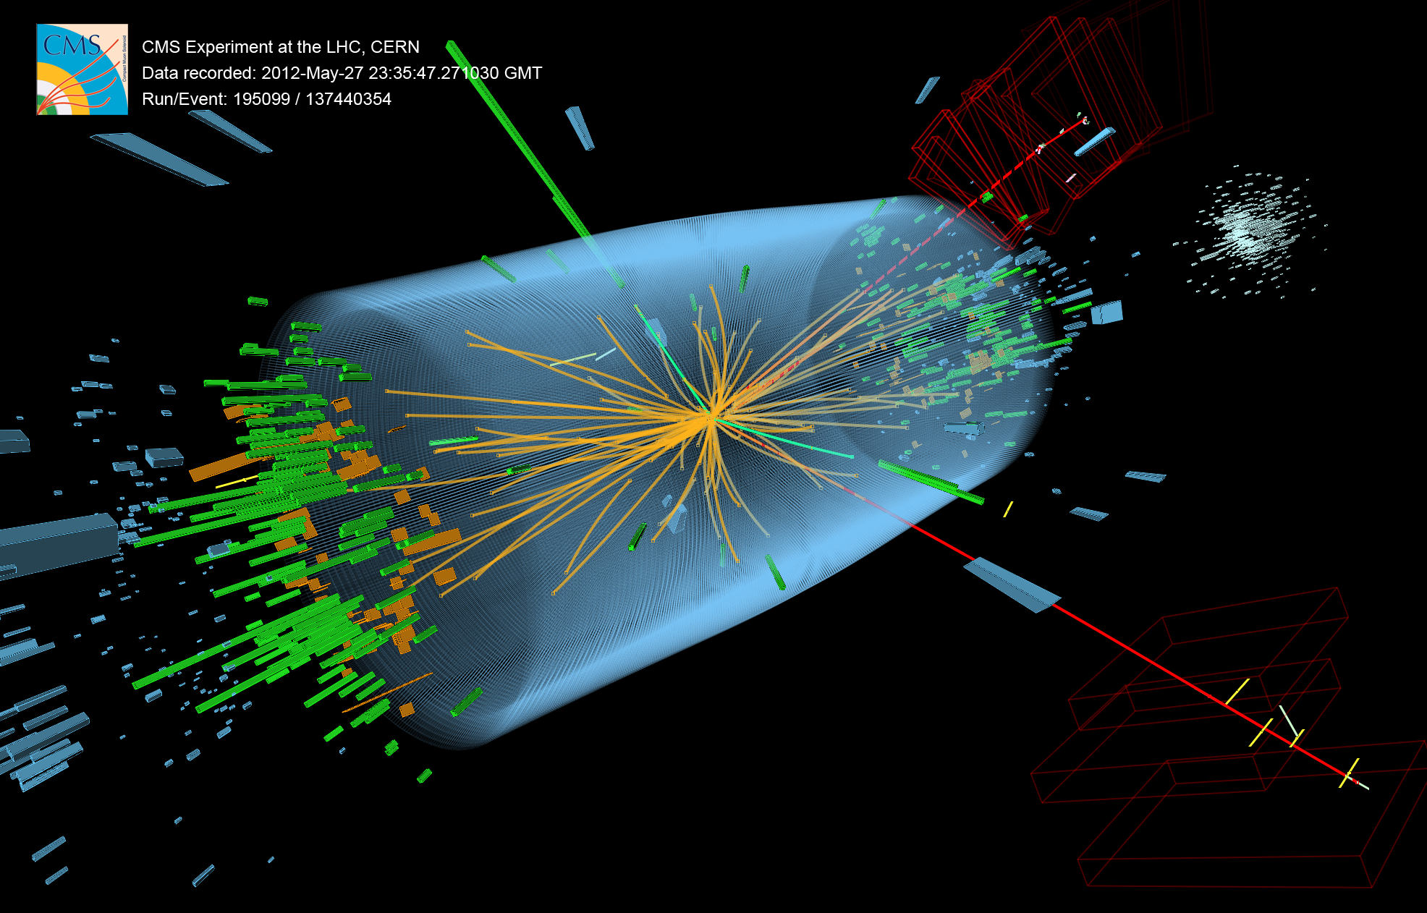
Event display H→4 leptons

Slide 45
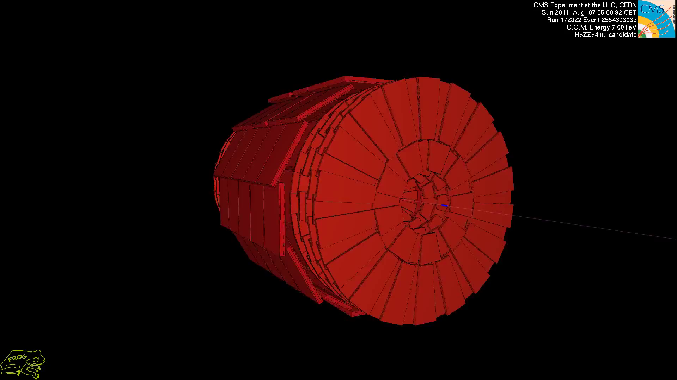
Animation : 4 muons

Slide 46
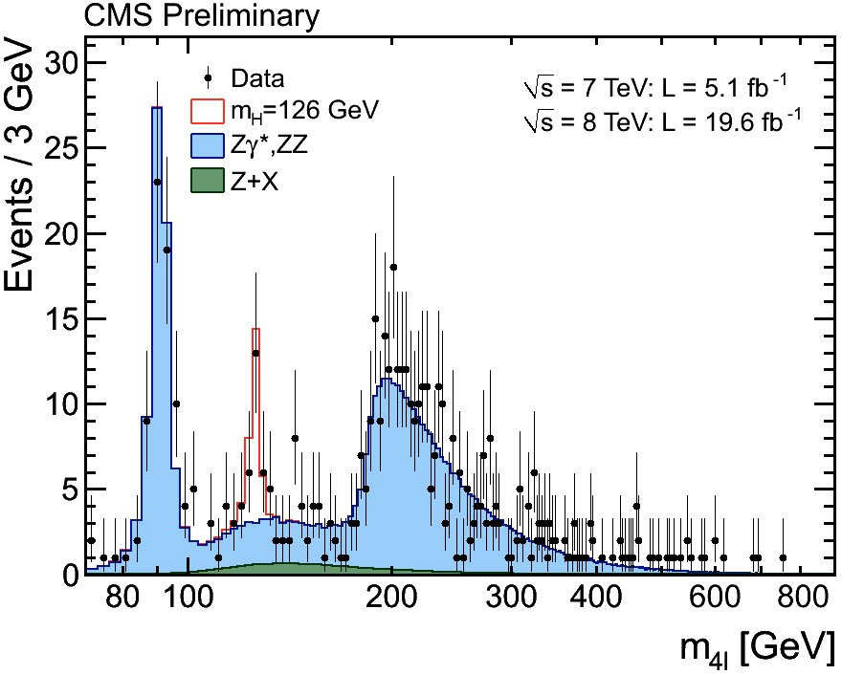
Masse invariante 4 leptons
Mars 2013

Slide 47
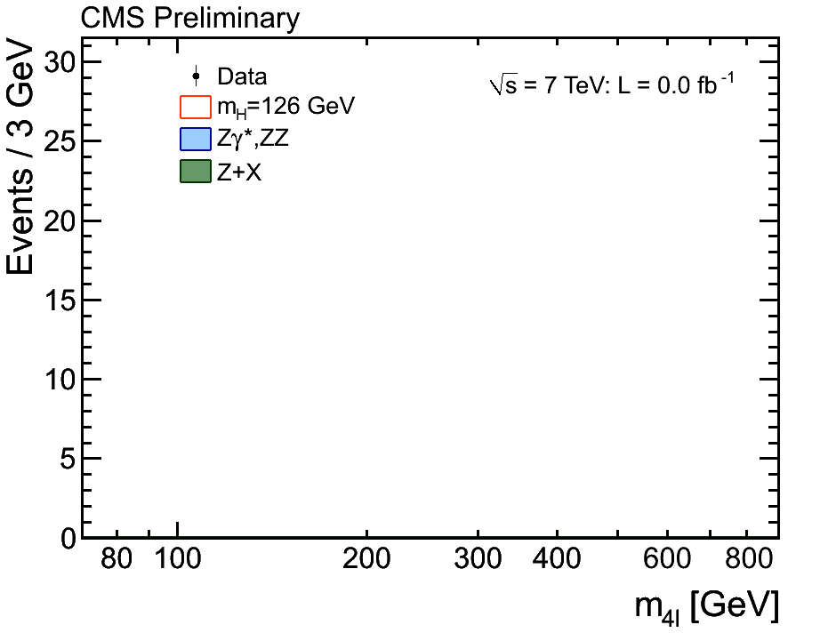
H → 4l en fonction du temps

Slide 48
Conclusion : la science, école de la patience
1964 : publication du mécanisme de Higgs par Robert Brout, François Englert et Peter Higgs
1967 : théorie complète pour toutes les particules élémentaires , Steven Weinberg
1983 : premier groupe de réflexion sur l'intérêt de la construction du LHC
1984 : Découverte des bosons W et Z au CERN.
1989-2000 : le boson de Higgs est recherché sur le collisionneur LEP au CERN sans succès
1992-2011 : le boson de Higgs est recherché sur le collisionneur Tevatron aux USA sans succès
1984-1998 : phase de conception du LHC et de ses détecteurs
1998-2008 : phase de construction du LHC et de ses détecteurs
2012 : découverte au LHC d'une particule compatible avec le boson de Higgs
2013 : Confirmation de la découverte. Observé en γγ, ZZ, W⁺W⁻, τ⁺τ⁻. Propriété compatibles avec le boson de Higgs du modèle standard.

Slide 49
Des questions sans réponses
Qu’est-ce que la matière noire ? L’énergie sombre ?
Pourquoi l’antimatière a disparu ?
Pourquoi les 4 interactions fondamentales ont des intensités si différentes ? Comment réconcilier la gravité avec les autres interactions ?
Combien y-a-t-il vraiment de dimensions dans notre univers ?
La réponse à certaines de ces questions est probablement cachée dans la région du TeV (10¹² eV) que l’on commence à peine à explorer.
L’exploitation du LHC va continuer bien au delà de 2020 …

Slide 50
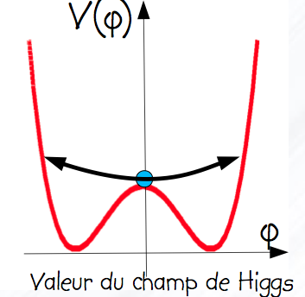
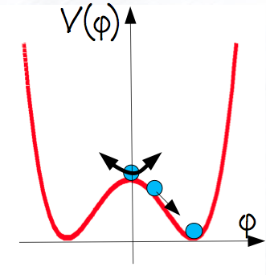
Brisure spontannée de symétrie
L’énergie d’interaction d’une particule avec le champ de Higgs est proportionnelle au carré de la valeur moyenne du champ (ici un nombre = un scalaire)
Le champ de Higgs emplit tout l’univers
mais initialement (juste après le big bang)
sa valeur est en moyenne nulle, l’énergie
d’interaction est nulle, donc cette particule
garde une masse nulle
Quelques instants après le Big Bang (10⁻¹²s),
la valeur moyenne du champ de Higgs devient non nulle
et constante en tout point de l’espace. Une particule
libre acquière une énergie d’interaction proportionnelle
à sa masse et au carré de la valeur du champ.
Cette particule devient massive.
Energie

Slide 51
Backup

Slide 52
La quête des constituants élémentaires de la matière : un peu d’histoire

Slide 53





L’antiquité
eau
état liquide
air
état gazeux
terre
état solide
feu
chaleur
L’intuition de Démocrite (400 av JC) : « Toute chose est faite de petits grains incassables et de vide : ATOMOS »
capables de se combiner entre eux pour expliquer la diversité des substances que l'on rencontre dans la nature
Notes:
La notion d’atome restera oubliée jusqu’en 1647 : Pierre Gassendi

Slide 54



Moyen-age : Les alchimistes
éléments de contrôle
(sel, soufre, mercure) et métaux
XIX siècle : Mendeleïev classe les
éléments, chaque élément à son type
d’atome
XVIII siècle : Les chimistes (Boyle, Cavendish, Lavoisier) et la renaissance de l’hypothèse atomique (Dalton): l’eau, l’air, le sel sont composites.

Slide 55
La quête des constituants élémentaires
100
éléments chimiques
soufre, sel, mercure
Nombre de constituants élémentaires
10
terre, air, feu, eau
électron, proton
1
-1000
0
1000
1500
1800
1900
1950
1980
2000
Notes:
What is the World Made of? Why do so many things in this world share the same characteristics?
People have come to realize that the matter of the world is made from a few fundamental building blocks of nature.
The word "fundamental" is key here. By fundamental building blocks we mean objects that are simple and structureless -- not made of anything smaller.
Even in ancient times, people sought to organize the world around them into fundamental elements, such as earth, air, fire, and water.
Because it appeared small, solid, and dense, scientists originally thought that the nucleus was fundamental. Later, they discovered that it was made of protons (p⁺), which are positively charged, and neutrons (n), which have no charge.
So, then, are protons and neutrons fundamental?

Slide 56

Echelles de taille
La matière est essentiellement vide !

Slide 57



Interaction entre particules
Isaac Newton
Vision « classique »:
Action instantanée à distance
Vision « moderne » : échange de particules
Messager

Slide 58

Interaction Gravitationnelle
Importante à très grande échelle,
négligeable à très petite échelle
S’exerce sur toutes les particules
Messager : Graviton ?
Interaction à longue portée
dépendant des masses

Slide 59

Les outils expérimentaux
Pour observer un objet :
Comment voir une particule ?
(invisible même avec un microscope)
  Source : particules subatomique de haute énergie.
  (accélérateur de particules) → “source lumineuse”
  Détecteurs de particules subatomiques → “yeux”

Slide 60

Interaction Électromagnétique
S’exerce sur toutes les particules possédant
une charge électrique.
Messager : Photon
Interaction à longue portée dépendant
de la charge électrique

Slide 61
Interaction Forte
S’exerce uniquement sur les quarks
Messagers : gluons
Assure la cohésion des quarks dans les nucléons et des protons et neutrons dans le noyau

Slide 62


Slide 63


Slide 64
Collisions dans le monde macroscopique

Slide 65
Collisions dans le monde microscopique

Slide 66

Masse invariante de paires de muons

Slide 67
La masse des particules
Avec les ingrédients précédents, le modèle standard ne permet de décrire que des particules de masse nulle
Peter Higgs (et d’autres) ont postulé l’existence d’un nouveau champ de force (champ de Higgs) qui remplit tout l’espace. C’est l’interaction des particules élémentaires avec ce champ qui génère la masse
Ce champ de Higgs est associé à une particule, le boson de Higgs (dont la masse est un paramètre libre de la théorie).
Ce boson de Higgs a probablement été observé en 2012 au LHC, à une masse de 126 GeV/c²
μ⁺
Z
μ⁻
p
H
p
Z
μ⁺
μ⁻

Slide 68

Les limites de la théorie : des questions ouvertes
Les questions fondamentales en physique des hautes énergies sont trop nombreuses pour croire que le Modèle Standard soit la théorie ultime. Le modèle est probablement une théorie valide seulement à l’échelle d’énergie que l’on arrive a sonder aujourd'hui.
Pourquoi 3 familles ?
Pourquoi des valeurs des
masses si différentes ?
Pourquoi quatre interactions
fondamentales ?
Pourquoi 38 ordres de grandeur
entre elles?
Peut-on les unifier?

Slide 69




Les limites de la théorie :
Des indices expérimentaux venus de l’univers
L’anti-matière a quasiment disparu de notre galaxie
Courbe de rotation prévue par les équations de Newton (A) et la courbe observée (B), en fonction de la distance au centre de la galaxie.
La cinématique des galaxies indique l’existence d’une matière supplémentaire non lumineuse : la matière noire
Notes:
Les étoiles des galaxies spirales ne sont pas statiques mais ont un mouvement circulaire autour du centre. La force centrifuge due à cette rotation compense la force de gravitation, c'est elle qui empêche les étoiles de s'effondrer vers le cœur des galaxies.
A une distance donnée du centre de la galaxie, la vitesse de rotation est donc reliée à l'attraction gravitationnelle en cet endroit, et donc aussi à la distribution de masse dans la galaxie. C'est analogue à ce qui se passe dans le système solaire : la vitesse de rotation des planètes est fixée par la masse du Soleil et la distance qui les en sépare.
On peut mesurer la vitesse de rotation (grâce au décalage spectral appelé effet Doppler) pour chaque distance par rapport au centre de la galaxie ; on obtient alors une courbe de rotation, qui est elle aussi déterminée par la distribution de masse. Or, si on calcule la courbe de rotation due à l'attraction gravitationnelle de tout ce qu'on observe dans les galaxies -- les étoiles, le gaz interstellaire, les nuages moléculaires, les poussières--, on trouve que la vitesse de rotation calculée est plus petite que celle qu'on observe, en particulier dans les régions externes des galaxies. Les calculs indiquent que la courbe de rotation devrait décroître aux grandes distances, alors qu'on observe qu'elle est constante dans la plupart des galaxies observées.

Slide 70


Slide 71
Le boson de Higgs !
Des nouvelles particules ?
Des dimensions supplémentaires ?
Le LHC a déjà mis en évidence une nouvelle particule.
Il va peut-être en découvrir d’autres, et ainsi valider de nouvelles théories

Slide 72
Le paradigme de l’unification
Newton (XVIIème siècle) :
Unification de la mécanique terrestre et céleste
Théorie de la gravitation universelle
Maxwell (XIXème siècle) :
Unification de l’électricité et du magnétisme
Théorie de l’électromagnétisme
Glashow-Weinberg-Salam (vers 1970) :
Unification de l’électromagnétisme et de la force faible
Théorie électrofaible
Prochaine étape ? Unification avec l’interaction forte ?
Théorie(s) de Grande Unification ?

Slide 73

CMS en quelques mots
→12500 tonnes, 22mètres de long
→Un peu comme un oignon, en plus compliqué quand même…
→2x plus petit qu’ATLAS, mais 2x plus lourd
→Un assemblage complexe de sous-détecteurs, placés les uns dans les autres.
→Une collaboration de plusieurs milliers de personnes, venant du plusieurs dizaines de pays
S. Viret, Masterclasses IPNL 2013
10

Slide 74
Que détecte-t’on dans CMS ?
→ Pour reconstituer l’interaction d’origine, nous ne disposons que des particules qui survivent suffisamment longtemps pour passer dans le détecteur.
→ Les photons
μ
e
→ Les electrons, les muons et leurs anti-particules respectives
→ Les hadrons chargés (proton, pions chargés,... )
→ Les hadrons neutres (neutron, pion neutre,... )
On doit deviner tout le reste à partir de ça.
Identifier correctement ces particules est donc capital.
S. Viret, Masterclasses IPNL 2013
11

Slide 75
Identifier les particules chargées
→ Les particules chargées interagissent avec le matériau qu’elles traversent (par ionisation). Si il y a peu de matériau traversé (fine plaque), on peut savoir où la particule est passée sans la détruire.
→ Si on met plusieurs couches, on peut voir le trajet de la particule, et donc savoir d’où elle vient.
→ Si en plus on ajoute un champ magnétique, on peut mesurer son impulsion, sa charge,...
B
S. Viret, Masterclasses IPNL 2013
12

Slide 76

Le détecteur de traces
→ Le détecteur de traces de CMS entoure le point d’interaction (première couche de l’oignon).
→ On essaye de couvrir le maximum d’espace pour perdre le moins possible d’info (herméticité).
→ Plusieurs dizaines de milliers de plaques de détection en Silicium (à peu près la surface d’un court de tennis...). Environ 75 millions de canaux . C’est le plus grand détécteur en Silicium jamais construit.
→ Une particule chargée traversant ce détecteur laisse en moyenne une dizaine de points de mesure. Avec çà, on peut reconstruire les traces des particules, et leur origine, avec une précision de quelques dizaines de microns (un peu moins que l’épaisseur d’un cheveu)
S. Viret, Masterclasses IPNL 2013
13

Slide 77


Le détecteur de traces
→ La construction d’un tel détecteur est un défi technique monumental
→ Plusieurs centaines d’ingénieurs et de techniciens ont travaillé pendant presque 20 ans....
S. Viret, Masterclasses IPNL 2013
14

Slide 78


Conclusion
Le projet LHC fonctionne enfin après plus de 20 ans d’efforts
La récolte a commencé…
S. Viret, Masterclasses IPNL 2013
24

Slide 79

CMS
Les différentes couches
S. Viret, Masterclasses IPNL 2013

Slide 80


Slide 81

Animation : 4 électrons

